Slide 1


STATISTIKA
CHATPER 4b (Ukuran Nilai Letak)
  1 Kuartil berkelompok
  2 Desil Berkelompok
  3 Persentil Berkelompok

Slide 2
Ukuran nilai letak
Ukuran letak adalah yang menunjukkan letak sebagian data relatif terhadap keseluruhan data yang telah diurutkan dari yang kecil sampai yang terbesar.
Tujuannya
Mengetahui nilai data yang mendasarkan pada letak dalam urutan distribusi data
Ukuran Letak akan yang akan dibahas disini adalah kuartil,desil,dan persentil

Slide 3
Kuartil (K)
Pengertian
Jika sekumpulan data terurut dibagi menjadi 4 bagian yang sama banyak, maka bilangan pembaginya dinamakan kuartil.
Ada tiga buah kuartil, yaitu
kuartil kesatu, kuartil kedua, dan kuartil ketiga, yang masing-masing disingkat dengan K₁,K₂,dan K₃.

Slide 4
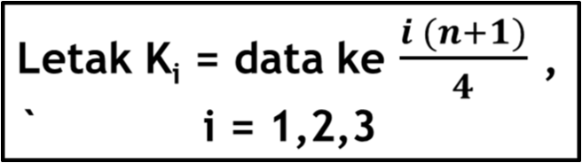
Kuartil (K)
1. Kuartil data tidak berkelompok
Langkah-langkahnya adalah sebagai berikut :
(i) Susun datanya mulai dari nilai terkecil sampai nilai terbesar.
(ii) Tentukan nilai letak kuartil.
(iii) Tentukan nilai kuartil
Rumus

Slide 5
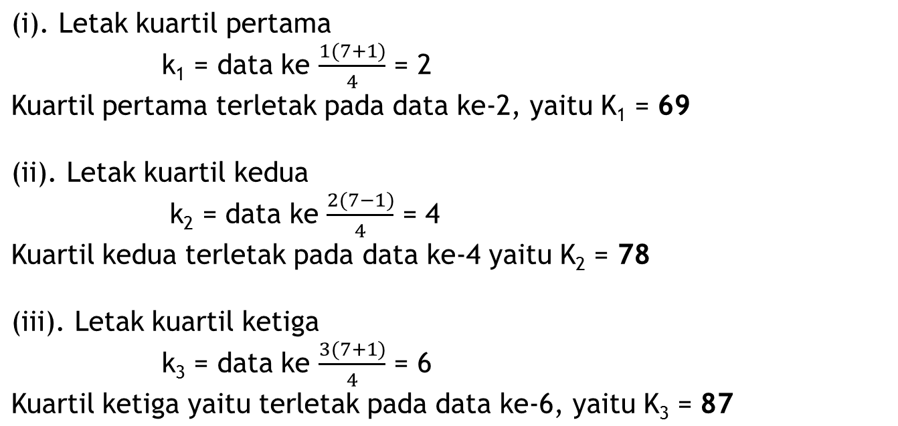
Contoh 1
Tentukan kuartil pertama, kedua,dan ketiga dari data: 87,74,69,78,67,90,83.
Data setelah diurut adalah
67,69,74,78,83,87,90

Slide 6
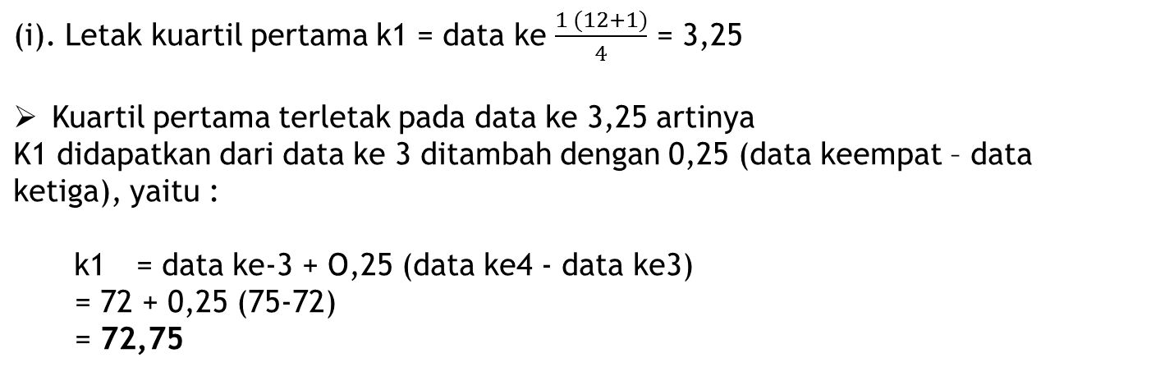
Contoh 2
Misalkan nilai matematika dari 12 siswa adalah sebagai berikut :
87,69,82,70,90,77,78,80,85,75,83,72
Tentukan kuartil pertama dan ketiga dari data tersebut.
Data setelah diurutkan adalah 69,70,72,75,77,78,80,82,83,85,87,90

Slide 7
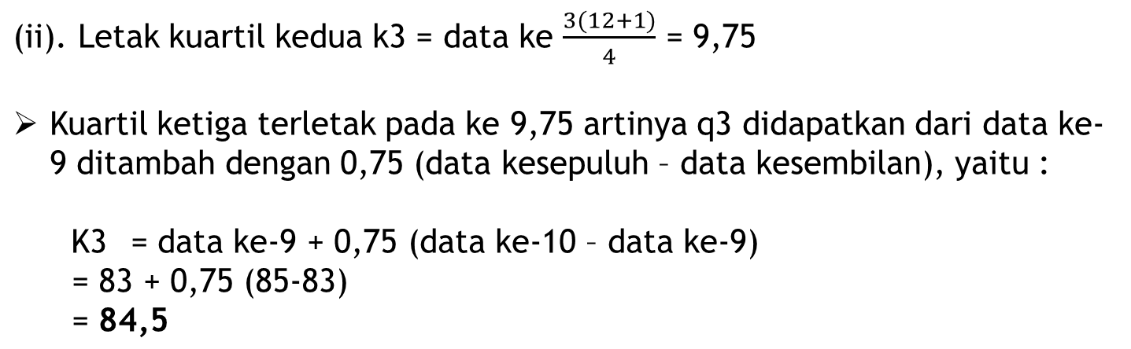

Slide 8
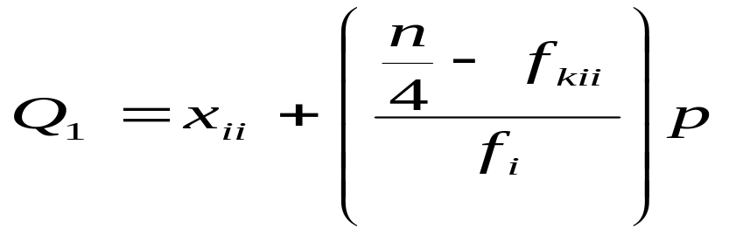
1. Kuartil data berkelompok
Langkah-langkahnya adalah sebagai berikut :
(i) Tentukan Letak Kuartil (Lki).
(ii) Tentukan nilai Kuartil (Qi)
Rumus
Lki = i * n/4
Qi = Kuartil Ke i
xii = batas bawah median
n = jumlah data
fkii = frekuensi kumulatif data di bawah kelas median
fi = frekuensi data pada kelas median
p = panjang interval kelas

Slide 9
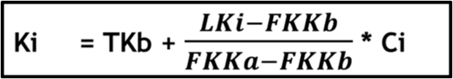
Rumus Lain:
Lki = i * N/4
N : Banyaknya data
Lki : Letak kuartil
KI : Nilai kuartil ke-i
TKb : Tepi kelas bawah kelas kuartil ke-i
FKKb : Frekuensi komulatif kurang dari kelas kuartil ke-i bawah
FKKa : Frekuensi komulatif kurang dari kelas kuartil ke-i atas

Slide 10
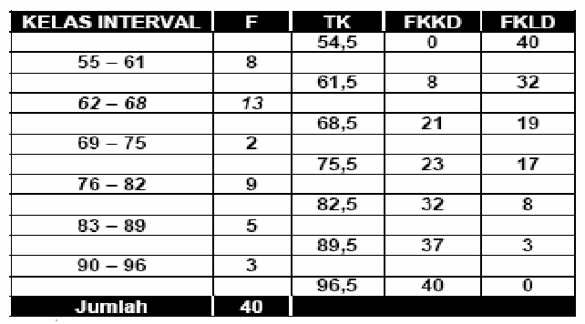
Contoh
Hitunglah nilai Kuartil ke-1 & ke-3 dari distribusi data yang disajikan dalam tabel berikut

Slide 11
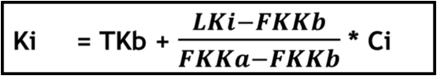
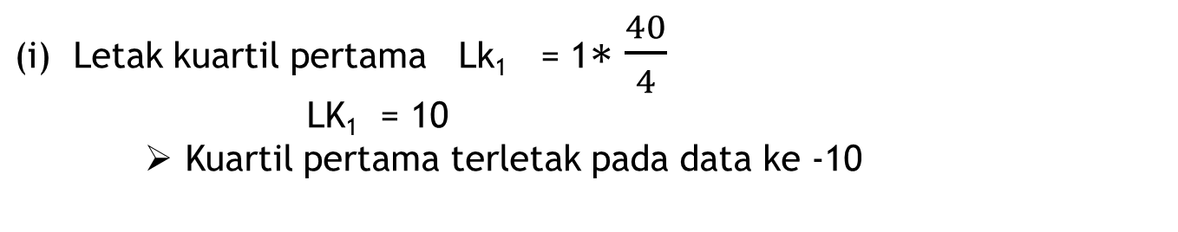
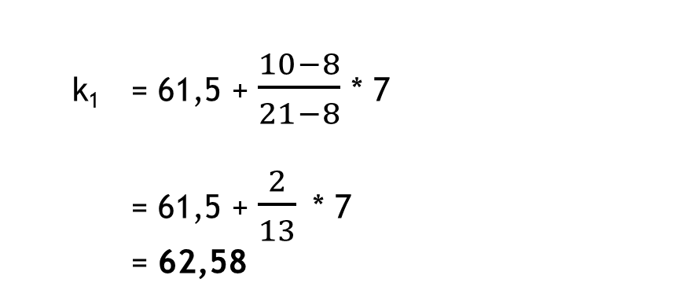
Lki = i * N/4

Slide 12
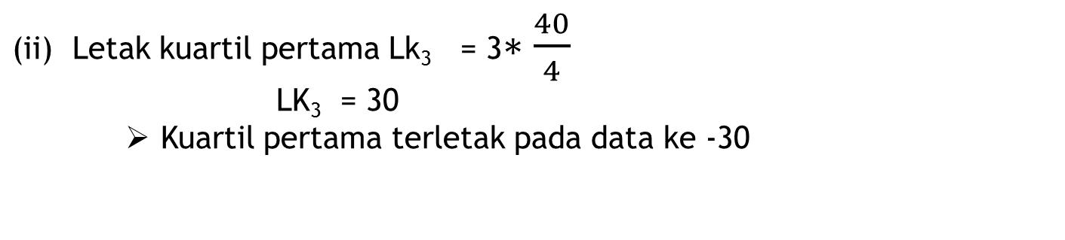
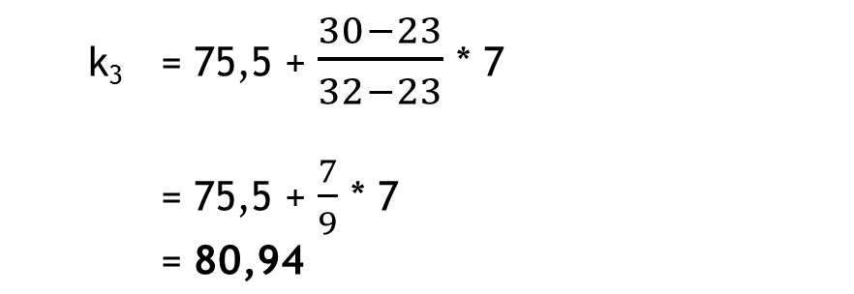

Slide 13
Desil (d)
Pengertian
Jika sekumpulan data terurut dibagi menjadi 10 bagian yang sama banyak, maka bilangan pembaginya dinamakan desil.
Ada sembilan buah desil, yaitu
desil kesatu,desil kedua,desil ketiga,....,dan desil kesimbalan, yang masing-masing dilambangkan dengan D₁,D₂,D₃,.....,D₉.

Slide 14
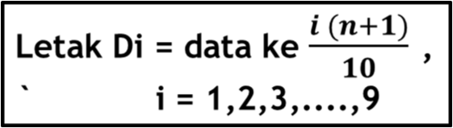
Desil (d)
1. Desil data tidak berkelompok
Langkah-langkahnya adalah sebagai berikut :
(i) Susun datanya mulai dari nilai terkecil sampai nilai terbesar.
(ii) Tentukan nilai letak desil.
(iii) Tentukan nilai desil
Rumus

Slide 15
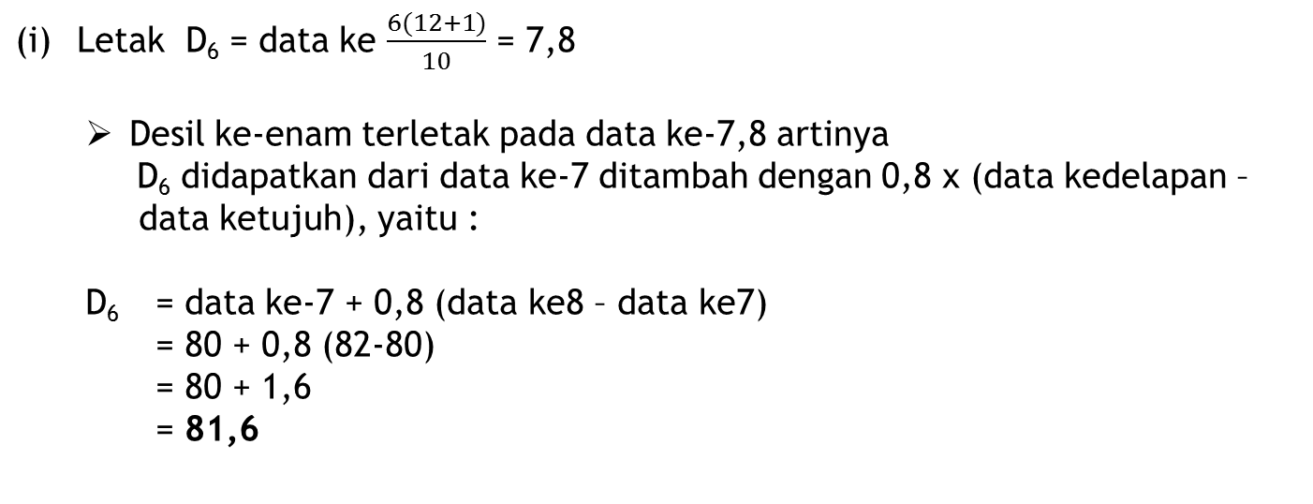
Contoh 1
Tentuakan Desil keenam dari data berikut ;
87,69,82,70,90,77,78,80,85,75,83,72
Data setelah diurut adalah 69,70,72,75,77,78,80,82,83,85,87,90

Slide 16
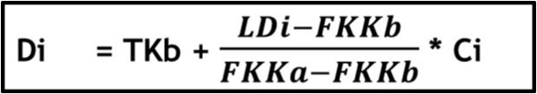
2. Desil data berkelompok
Langkah-langkahnya adalah sebagai berikut :
(i) Tentukan Letak Desil(LDi).
(ii) Tentukan nilai Desil (Di)
Rumus
LDi = i * N/10
N : Banyaknya data
LDi : Letak Desil
Di : Nilai Desil ke-i
TKb : Tepi kelas bawah kelas desil ke-i
FKKb : Frekuensi komulatif kurang dari kelas desil ke-i bawah
FKKa : Frekuensi komulatif kurang dari kelas desil ke-i atas

Slide 17
Contoh
Hitunglah nilai Desil ke-7dari distribusi data yang disajikan dalam tabel berikut

Slide 18
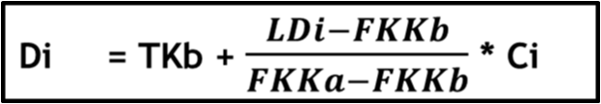
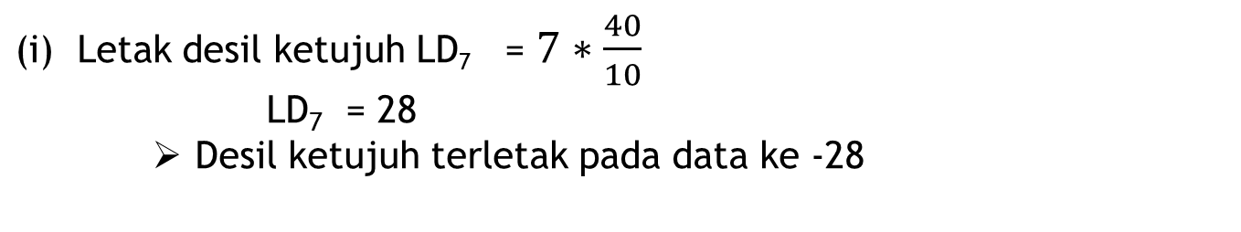
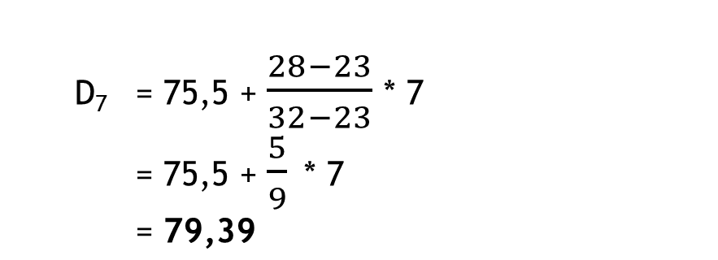
LDi = i * N/10

Slide 19
persentil (p)
Pengertian
Jika sekumpulan data terurut dibagi menjadi 100 bagian yang sama banyak, maka bilangan pembaginya dinamakan persentil.
Ada sembilan buah persentil, yaitu
persentil l kesatu, persentil kedua, persentil ketiga,....,dan persentil kesimbalan puluh sembilan, yang masing-masing dilambangkan dengan P₁,P₂,P₃,.....,P₉₉.

Slide 20
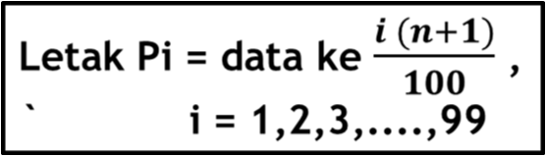
Persentil (P)
1. Persentil data tidak berkelompok
Langkah-langkahnya adalah sebagai berikut :
(i) Susun datanya mulai dari nilai terkecil sampai nilai terbesar.
(ii) Tentukan nilai letak persentil.
(iii) Tentukan nilai persentil
Rumus

Slide 21
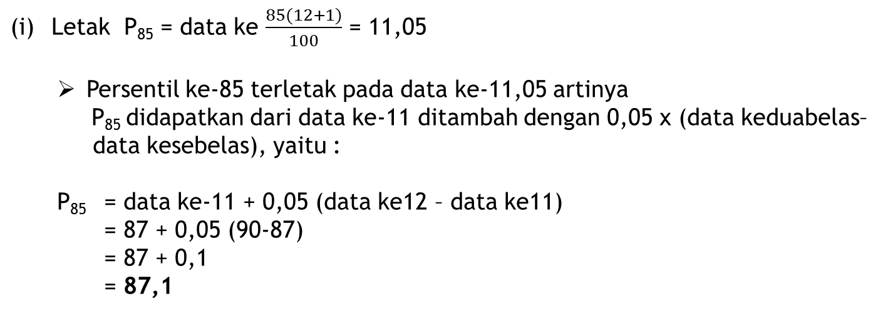
Contoh 1
Tentuakan Persentil ke delapan puluh lima dari data berikut ;
87,69,82,70,90,77,78,80,85,75,83,72
Data setelah diurut adalah 69,70,72,75,77,78,80,82,83,85,87,90

Slide 22
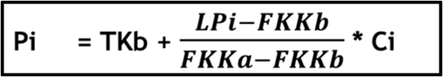
2. Persentil data berkelompok
Langkah-langkahnya adalah sebagai berikut :
(i) Tentukan Letak Persentil(LPi).
(ii) Tentukan nilai Persentil (Pi)
Rumus
LPi = i * N/100
N : Banyaknya data
LPi : Letak Persentil
Pi : Nilai Persentil ke-i
TKb : Tepi kelas bawah kelas persentil ke-i
FKKb : Frekuensi komulatif kurang dari kelas persentil ke-i bawah
FKKa : Frekuensi komulatif kurang dari kelas persentil ke-i atas

Slide 23
Contoh
Hitunglah nilai Persentil ke-50 dari distribusi data yang disajikan dalam tabel berikut

Slide 24
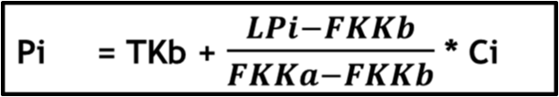
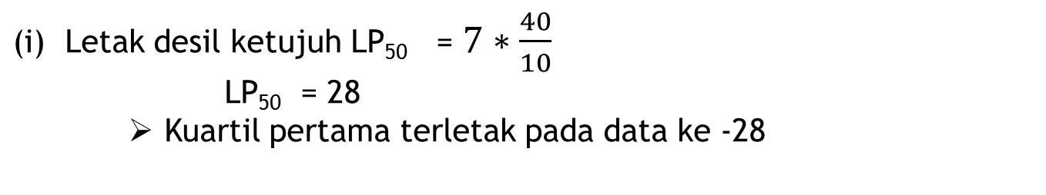
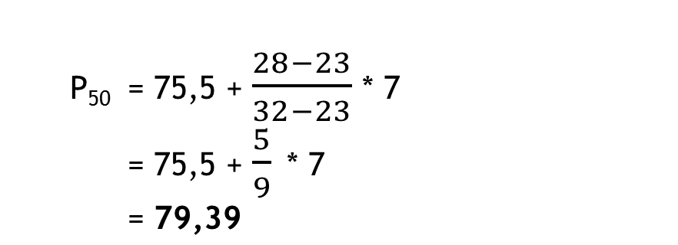
LPi = i * N/100

Slide 25
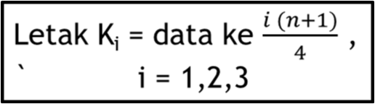
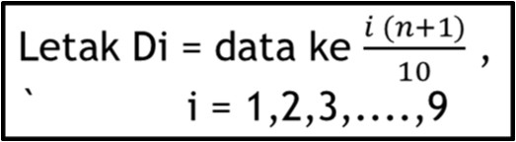
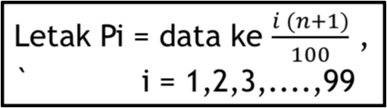
Data tidak berkelompok
kuartil
Desil
Pembeda
Persentil

Slide 26
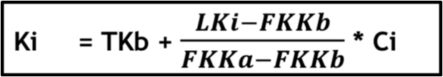
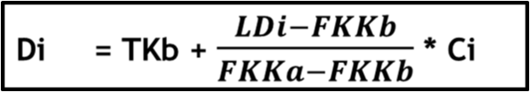
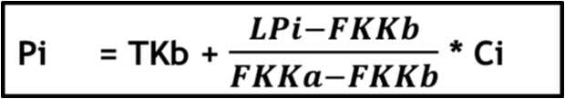
Data berkelompok
Kuartil
Lki = i * N/4
Desil
LDi = i * N/10
Persentil
LPi = i * N/100

Slide 27
Tugas!
Berikut merupakan nilai ujian akhir matematika mahaiswa semester V,
54 53 55 56 57 68 74 65 64 58 58 52 53 67 64 56 63 72 66 65
55 69 68 54 66 71 64 67 56 69 65 56 69 59 64 73 69 68 58
Tentukan Σ k dan Ci
Buatlah tabel distribusi frekuensi
Tentukanlah nilai Mean , Median , dan Modus dari data diatas
Berapakah nilai Kuartil satu (k1) dan kuartil tiga (K3)
Berapakan nilai desil ke-6 dan persentil ke 81
Hitunglah nilai simpangan kuartil (Inter Quartile Range)
Berapa nilai varian (Variance) dan simpangan baku (Deviasi Standar) populasi data diatas
Hitunglah nilai koefisien keragaman

Slide 28
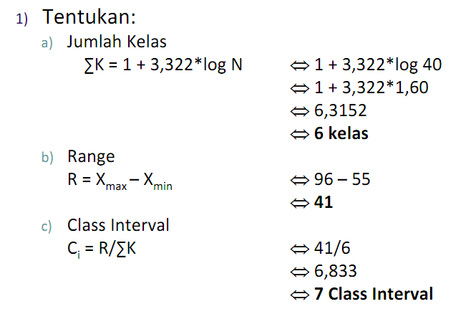
Cara membuat Distibusi Frekuensi

Slide 29

Any Queries ?

